Slide 1
Proyecto Titutlo Music Pro E-Commerce
2024
</
} /> [
/>
Juan Castillo – Leanick Ojeta – Fernando Gomez.

Slide 2
</ Tabla de Contenido
{01}
{04}
Presentacion
Demo Sitio Web
{02}
{05}
Componentes del Sitio
Fin
{03}
Roles

Slide 3

</ Que es Music Pro?
Music Pro es un ecommerce orientado a la venta de productos musicales & accesorios:
Tiene como fin una plataforma atractiva para el usuario.
Solución de Chatbot, busca mejorar la experiencia del cliente.
Crear un Entorno en el que los usuarios se sientan cómodo & satisfecho.
Django>

Slide 4
</ Componentes del Sitio Web
Algunos componentes del sitio web.
Django | Framework Web Python facilita el desarollo de web robustas y seguras.
Java | Lenguaje de Prog orientado a objetos para crear los aplicativos
Humanize | Paquete que convierte datos en formatos mas legibles para los humanos.
Crispy Forms | Paquete para mejorar la presentacion de formularios y diseno mas limpio.
Sweet Alert | Libraria de javaScript para mostrar alertas en el navegador.
Crispy Bootstrap | Extension de Django para utilizar sistemas Responsives adaptables a diferentes sistemas.

Slide 5
</ Roles
Roles del sitio web.
Administrador | El administrador es responsable de gestionar y mantener la plataforma. Sus principales funciones incluyen: Gestión de productos: Agregar, modificar y eliminar productos en el catálogo. Administración de usuarios: Gestionar los roles de los usuarios, ver sus actividades y moderar sus opiniones y reseñas. Mantenimiento del sistema: Supervisar y ajustar configuraciones como métodos de pago, costos de envío y seguridad.
Usuario | El usuario es el cliente que interactúa con la tienda en línea. Sus principales actividades incluyen: Registro e inicio de sesión: Crear una cuenta para realizar compras y gestionar su perfil. Navegación por el catálogo: Buscar y filtrar productos para encontrar lo que necesita. Agregar productos al carrito: Seleccionar productos y añadirlos al carrito para proceder con la compra. Compra y pago: Realizar pagos seguros a través de diversas pasarelas de pago. Opiniones y reseñas: Dejar valoraciones y comentarios sobre los productos que ha comprado. Interacción con el chatbot: Obtener asistencia sobre productos, dudas generales y ayuda para realizar compras.

Slide 6
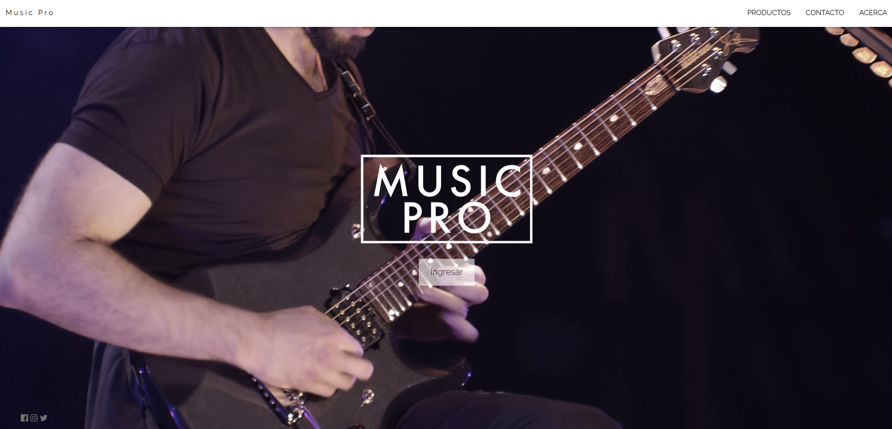
</ Demo Home

Slide 7
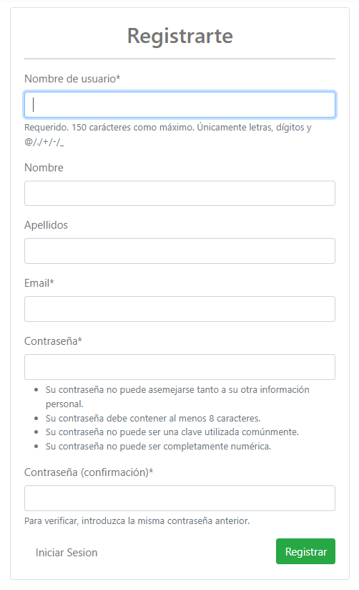
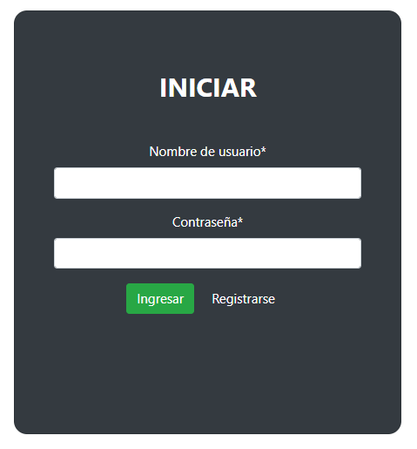
</ Demo Formulario

Slide 8
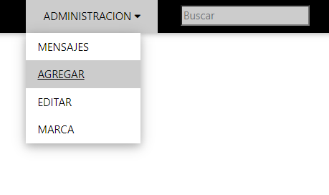
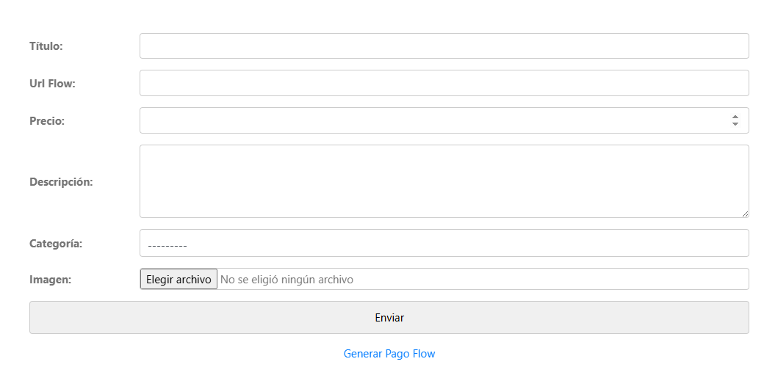
</ Demo Catalogo
Titulo
Url Pago
Precio
Descripcion
Categoria
Imagen

Slide 9
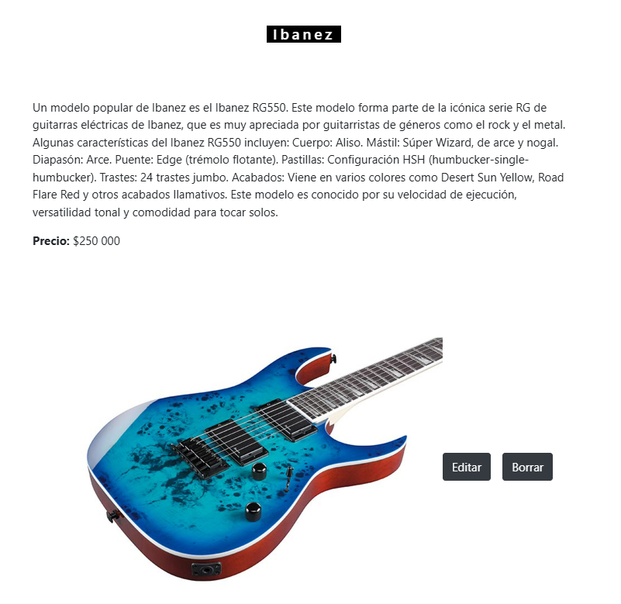
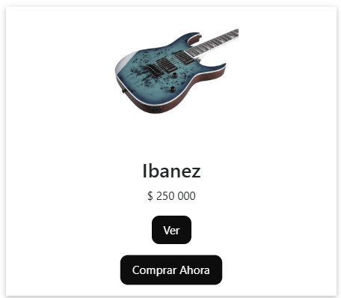
</ Demo Catalogo

Slide 10
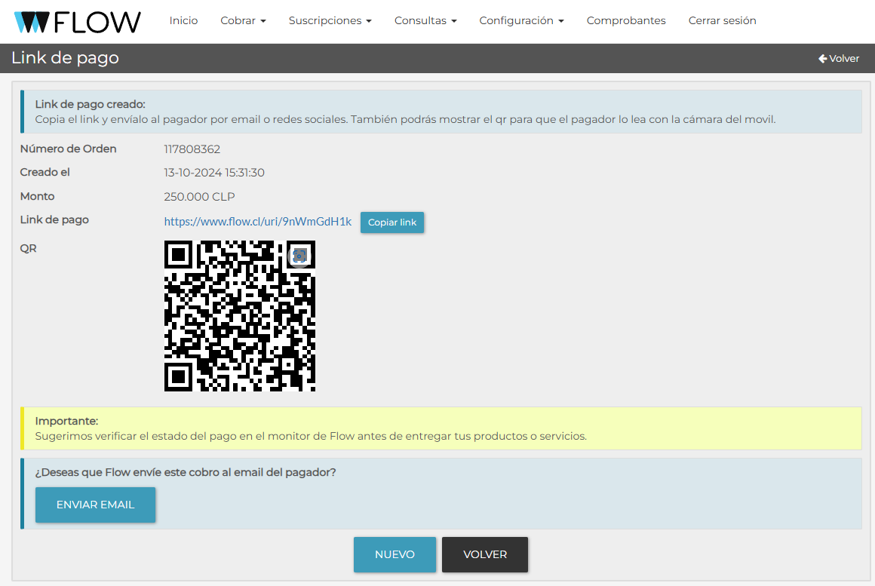
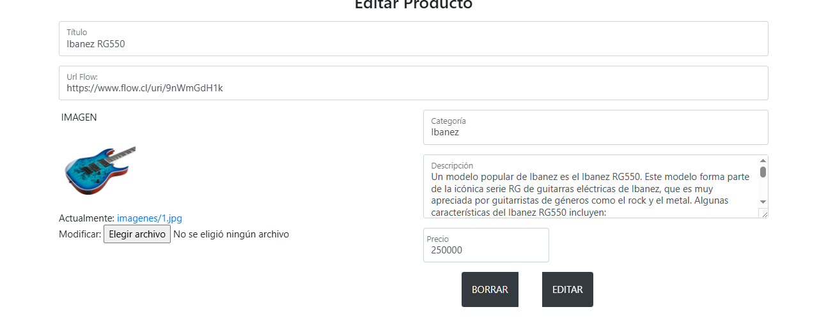
</ Demo Flow

Slide 11
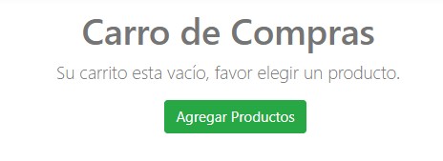
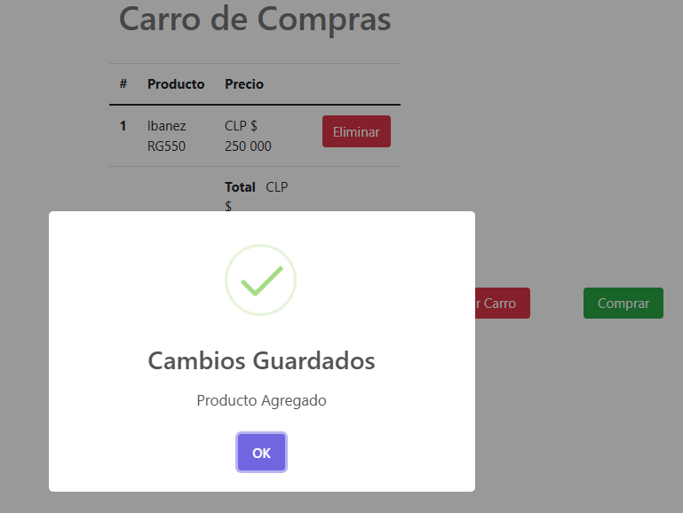
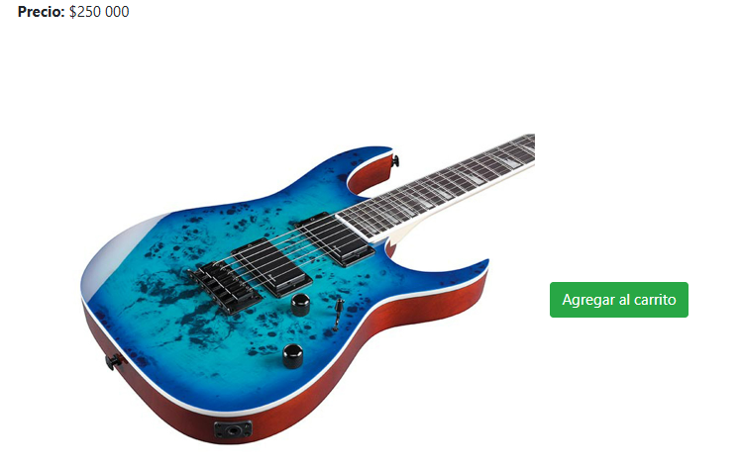
</ Demo Carrito

Slide 12
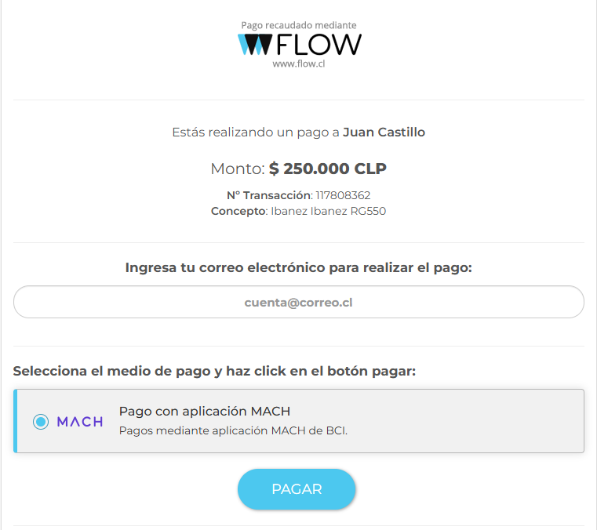
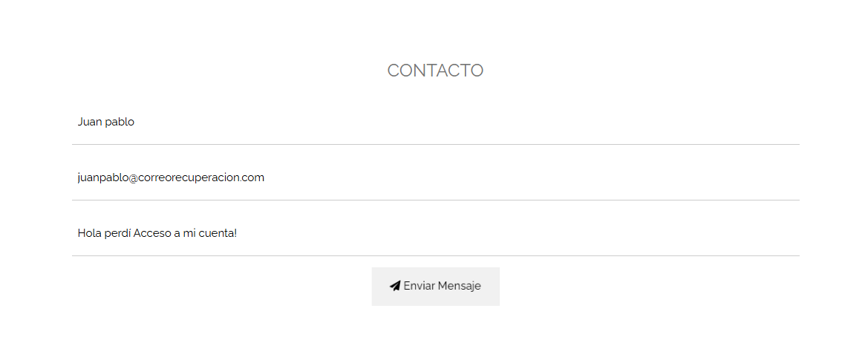
</ Demo

Slide 13
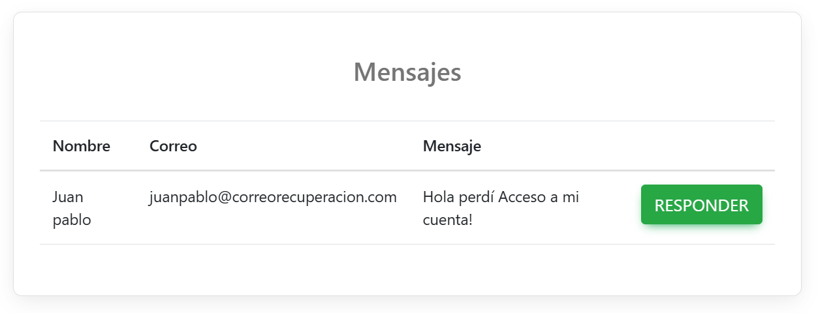
</ Demo

Slide 14
Gracias!
2024
</
} /> [
/>

